Slide 1
Jak pogoda wpływa na transport?
Zapraszamy do oglądania

Slide 2
Co będziemy z wami analizować?
Wybraliśmy trzy rodzaje transportu: rower, pociąg i samolot. W każdym z nich wzięliśmy pod uwagę różne dane pogodowe i zbadaliśmy jakie są między nimi zależności. Na pewno każdy z nas czekał na opóźniony pociąg i zastanawiał się kiedy w końcu przyjedzie. Spójrzmy więc jak pogoda wpływa na środki transportu

Slide 3
Transport rowerowy
Jak temperatura wpływa na długość przejazdu, a jak na liczbę przejazdów. Która temperatura jest najlepsza dla wypożyczalni rowerów? To pytania, na które postaramy się udzielić odpowiedzi

Slide 4
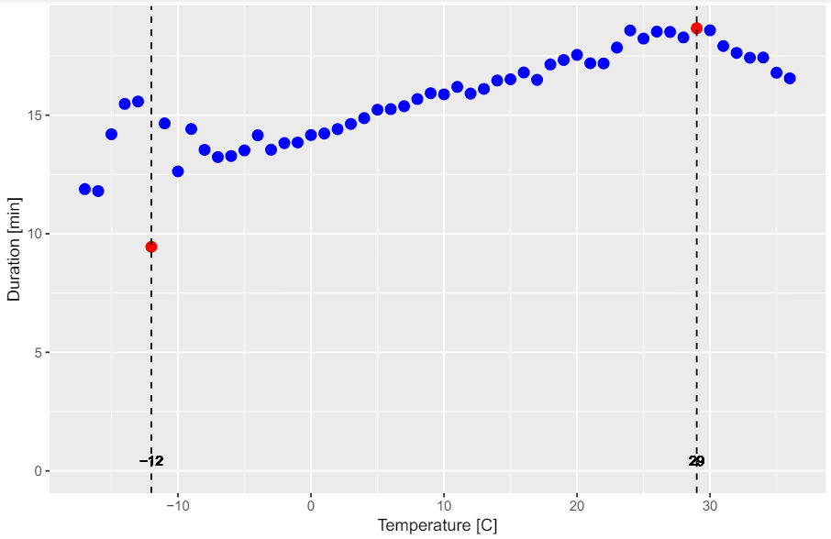
Długość przejazdów a temperatura

Slide 5
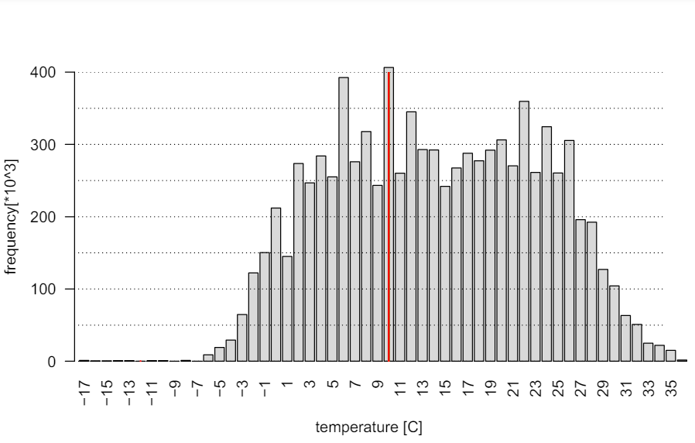
b) Jak zależy długość przejazdu od temperatury

Slide 6
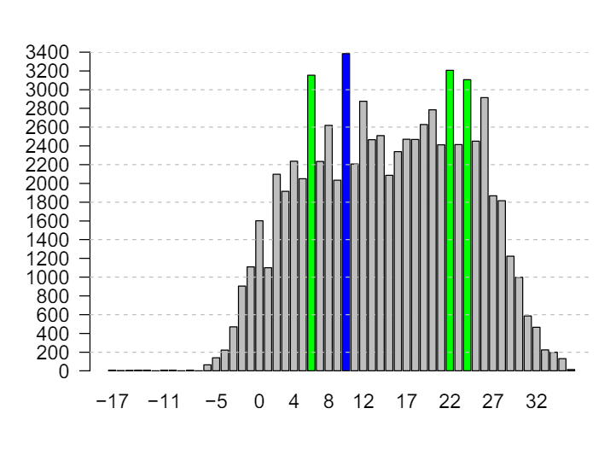
c) Zatem która temperatura jest najbardziej opłacalna?

Slide 7
Impact of environment on bicycle travel demand—Assessment using bikeshare system data
Pazdan Sylwia , Kiec Mariusz , D’Agostino Carmelo
Also, the temperature was found to have a non-linear effect on bicycle volume, which means that when the temperature exceeds the threshold value cyclist volume decreases. In (Miranda-Moreno & Nosal, 2011) temperature had a negative effect on bicycle volume when it was higher than 28 °C. The ideal temperature for bicycle riding was identified to be about 25 °C in (Richardson, 2000) and (Böcker, Uteng, Liu, & Dijst, 2019), 28 °C in (Phung & Rose, 2007), and 32.2 °C in (Gebhart & Noland, 2014) and (Lewin, 2011). Winters et al. (2011) calculated that average daily bicycle trip rate increase from 1.68 work trips/person for temperatures below 0 °C, up to 1.73 work trips/person for temperatures 16−20 °C. Higher temperature (above 20 °C) resulted in a decrease in the average daily bicycle trip rate to 1.72 work trips/person.

Slide 8
2. Transport kolejowy
Opóźnienia są na pewno dla większości irytujące, czasem wynikają one z niebezpiecznych wypadków na trasie pociągu, często wpływ ma pogoda

Slide 9
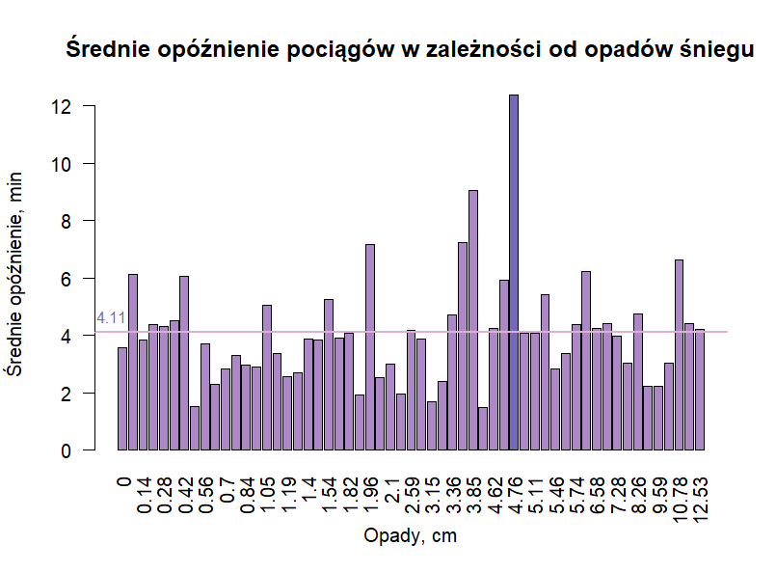
Dla jakiej ilości opadów śniegu opóźnienia pociągów są największe?

Slide 10
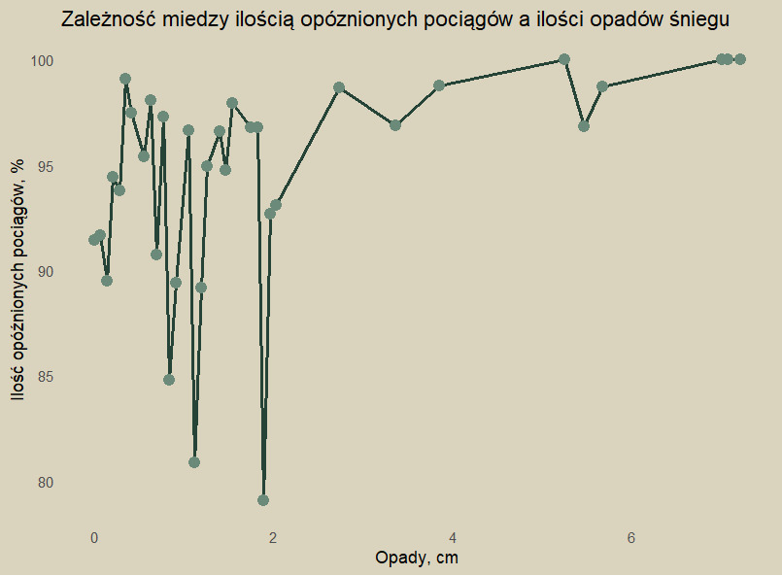
Przy jakiej ilości opadów pociągi spóźniają się najczęściej?

Slide 11
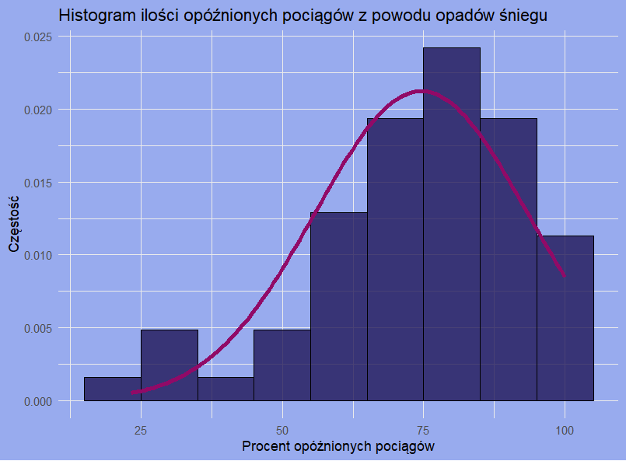
Jaka część pociągów jest opóźniona jeśli wystąpią opady śniegu?

Slide 12
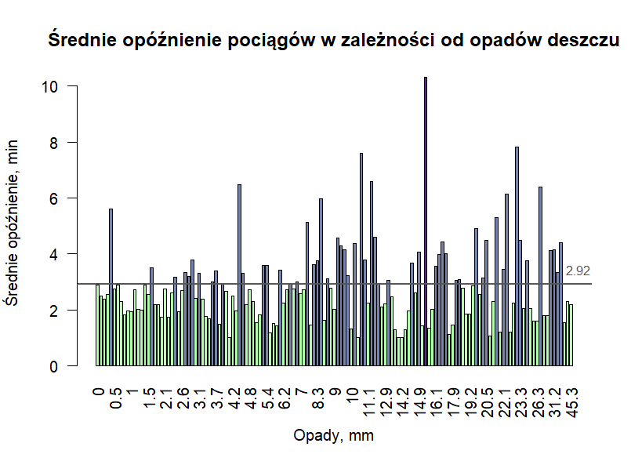
Dla jakiej ilości opadów deszczu opóźnienia pociągów są największe?

Slide 13
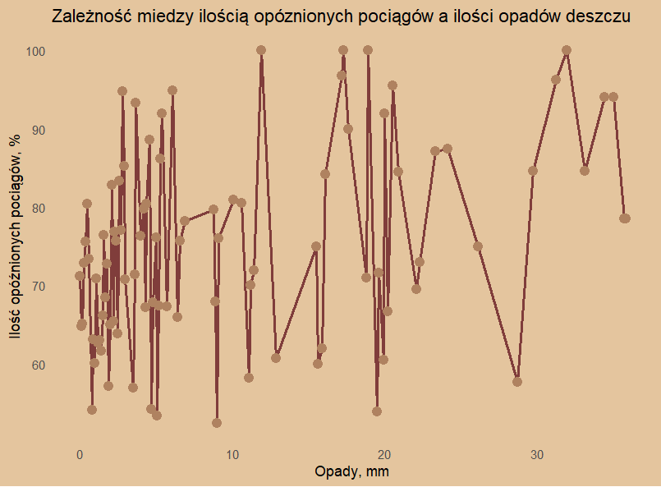
Przy jakiej ilości opadów deszczu pociągi spóźniają się najczęściej?

Slide 14
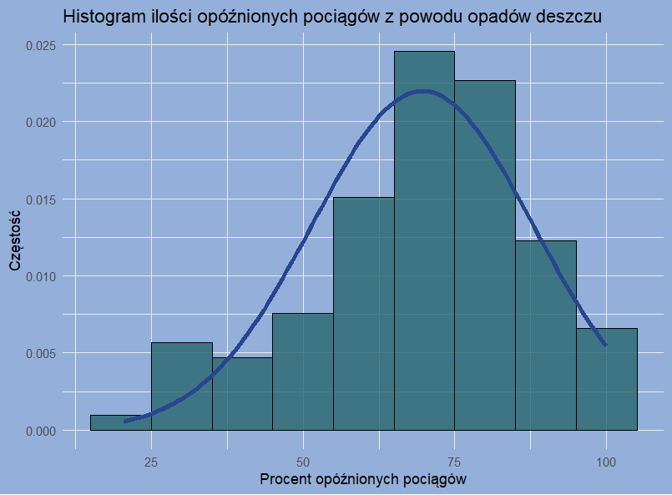
Jaka część pociągów jest opóźniona jeśli wystąpią opady deszczu?

Slide 15
3. Transport lotniczy
Wydaje się, że opóźnienia samolotów są największe? Czy tak na pewno jest?

Slide 16
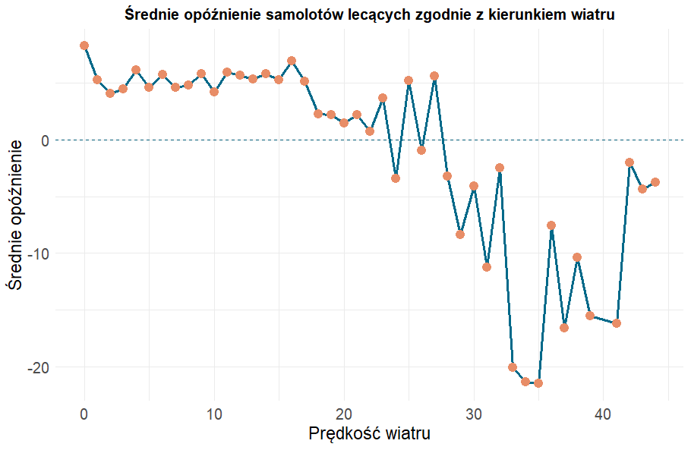
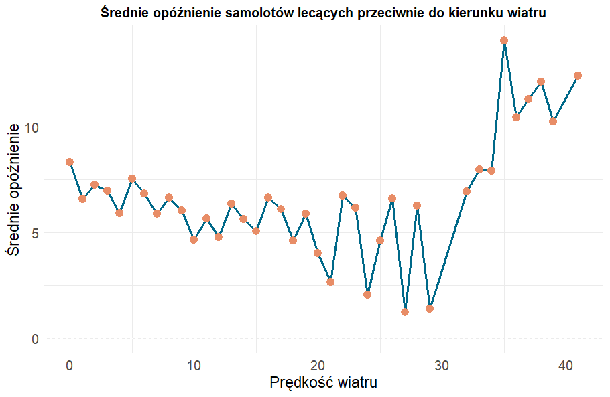
Jak wiatr wpływa na opóźnienie samolotów?

Slide 17
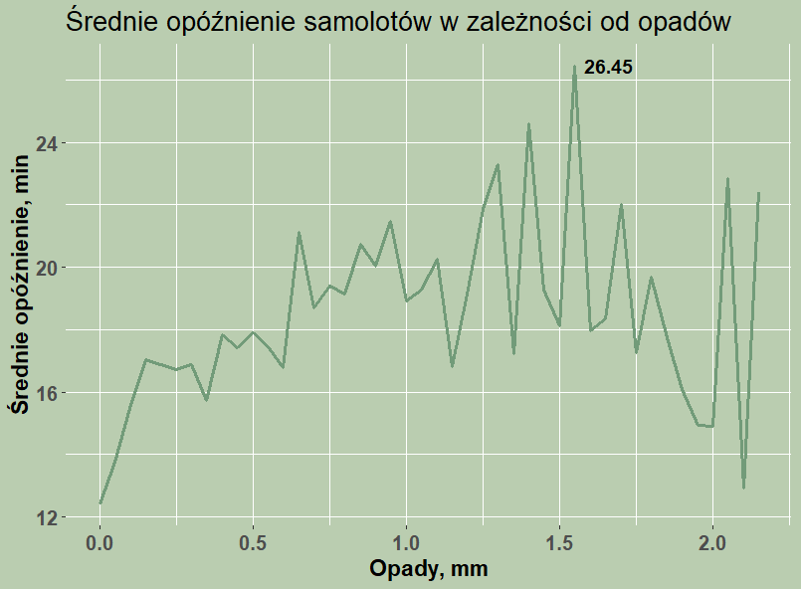
Dla jakiej ilości opadów opóźnienie jest największe?

Slide 18
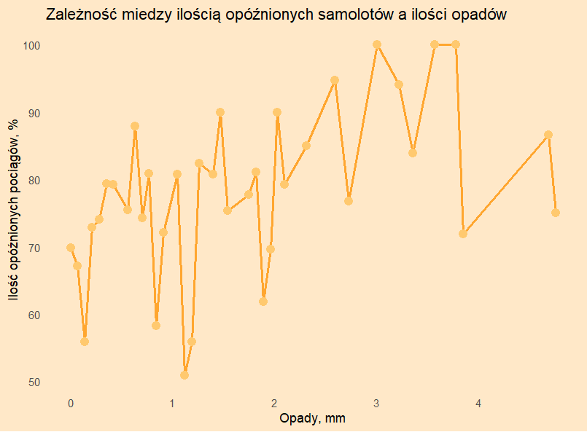
Przy jakiej ilości opadów samoloty opóźniają się najczęściej?

Slide 19
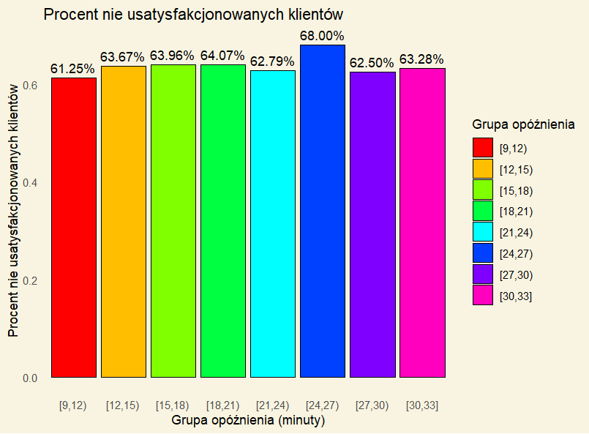
Jakie opóźnienie wywołuje największe niezadowolenie u podróżujących?

Slide 20
Jakie opóźnienie będzie miał dzisiaj samolot lecący z Nowego Jorku do Atlanty ?
Wybraliśmy lot o numerze i pobraliśmy pogodę z miejsca przylotu i odlotu, aby sprawdzić jak nasze zależności oddają rzeczywistość. Czy nasze przewidywania się sprawdzą?
https://www.flightradar24.com/52.42,16.96/6

Slide 21
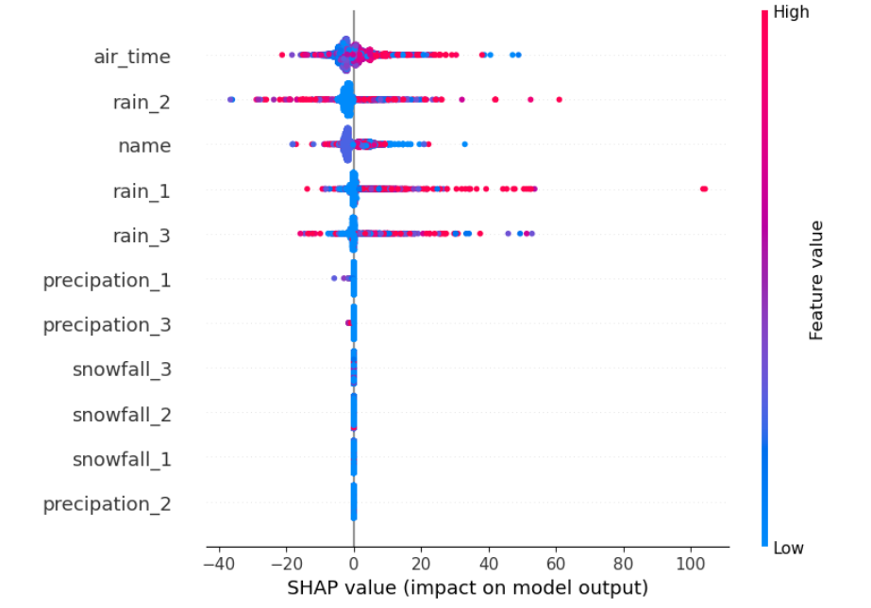
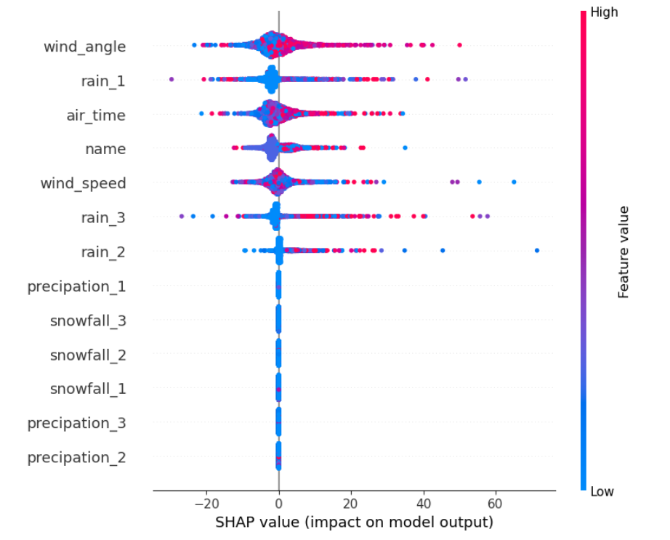

Slide 22
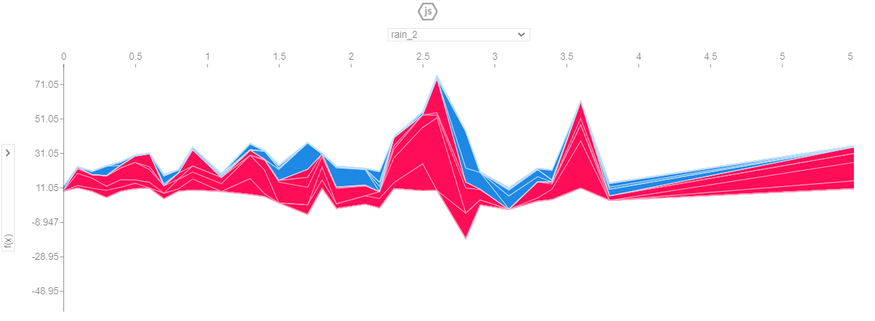
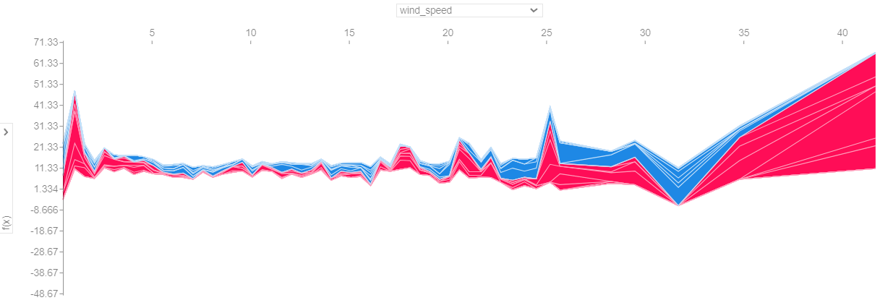
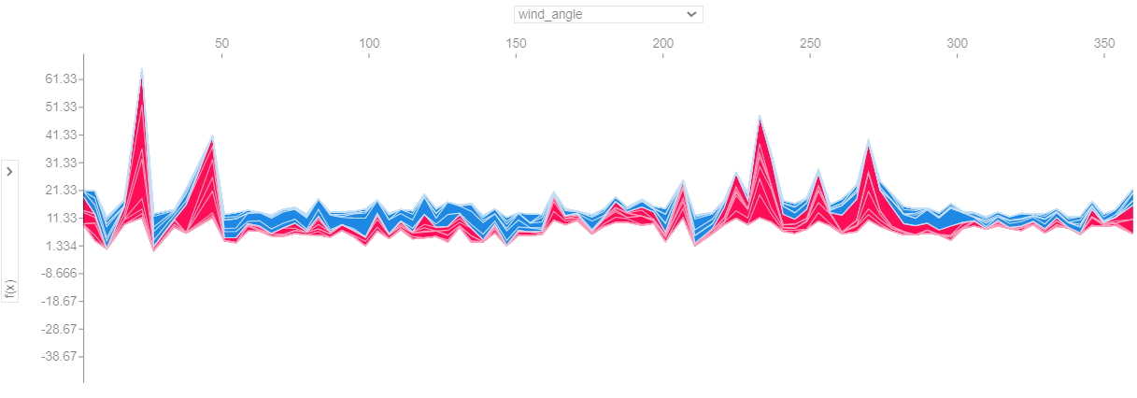

Slide 23
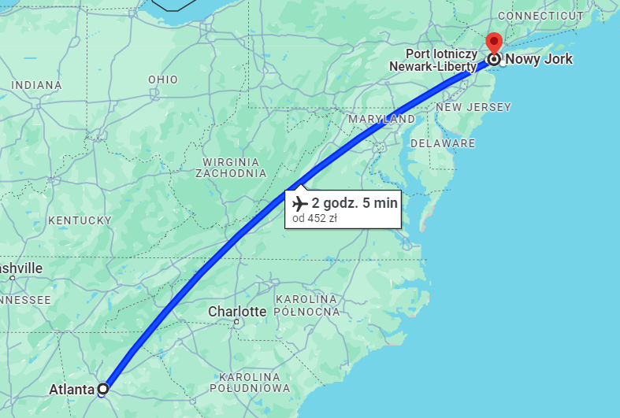
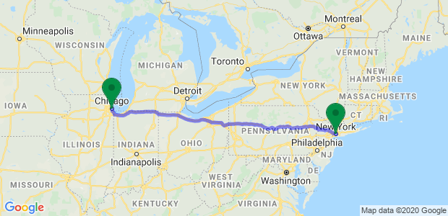

Slide 24
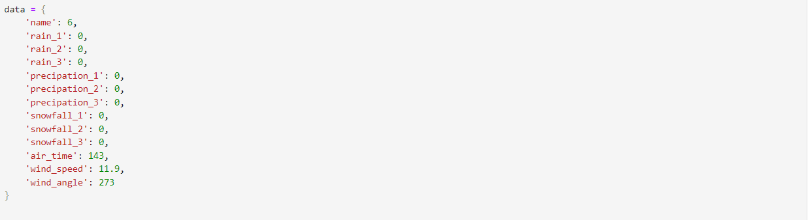
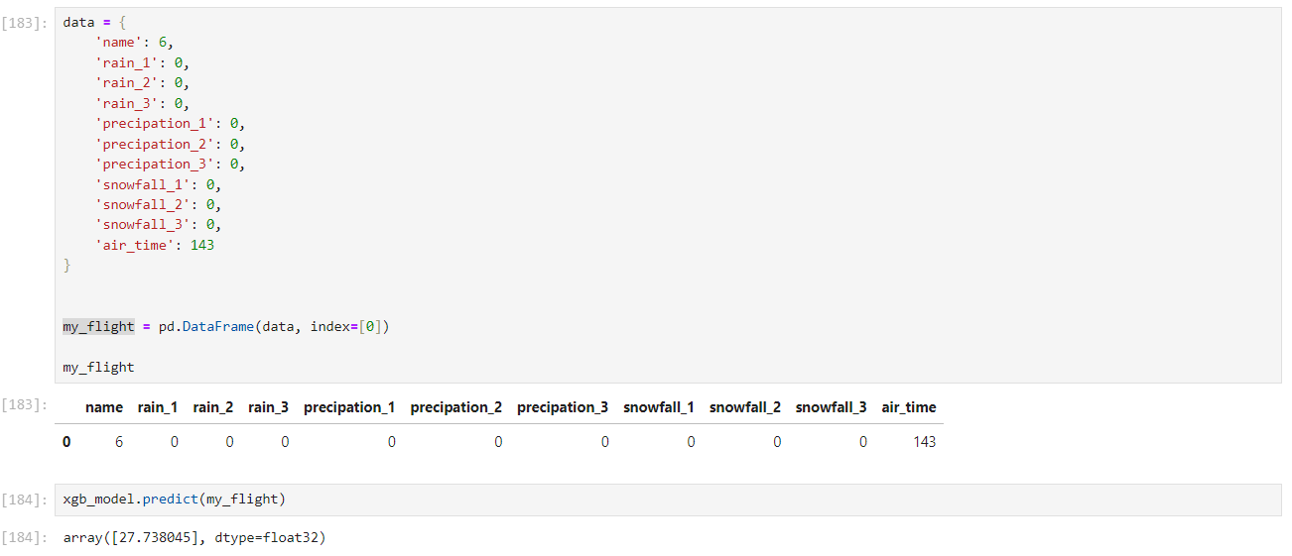
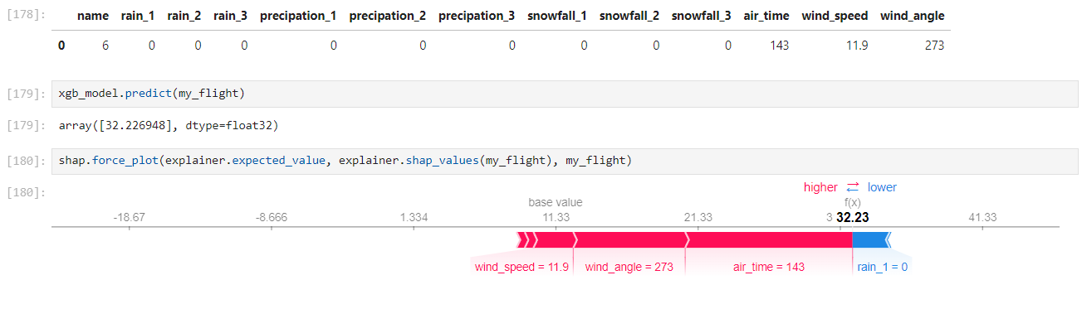
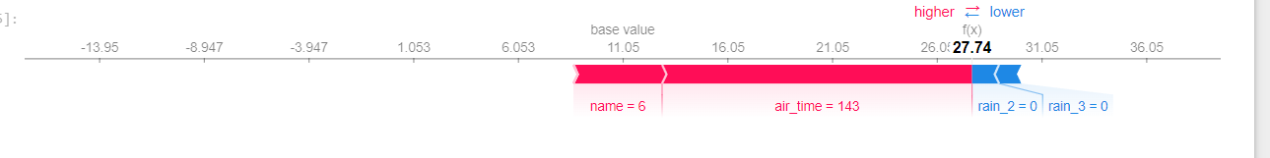

Slide 25
Dziękujemy za uwagę!
Jan Wiśniewski
Dominik Wilk
Yauheni Butsialevich

